Slide 1
Воздушные
ФАНТАЗИИ

Slide 2
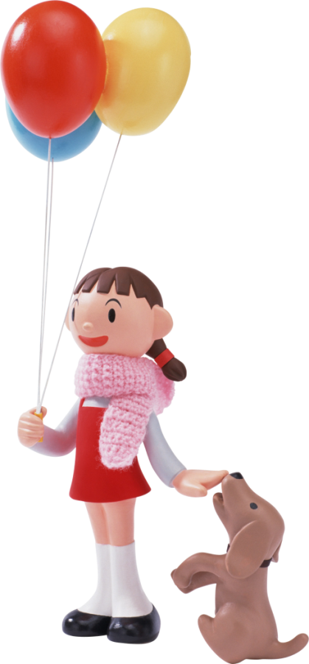
Самые первые упоминания о воздушных шариках нашли в древних карельских рукописях. Лишь семь веков спустя лондонский лондонский профессор по имени Майкл Фарадей изобрел воздушный шар, сделанный из резины. А в 1931 году Нейл Тайлотс выпустил первый шар современного образца. Воздушный шарик был изготовлен из латекса.
История воздушных
шаров

Slide 3
КАКИЕ БЫВАЮТ ШАРЫ
Классические латексные шары
Шары для моделирования
Шары для упаковки предметов
Воздушные шары с двумя и более хвостиками (используются для составления сложных пространственных конструкций)
Миларовые (фольгированные) воздушные шары
Ходячие фольгированные фигуры, наполняемые гелием

Slide 4
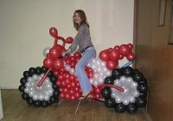
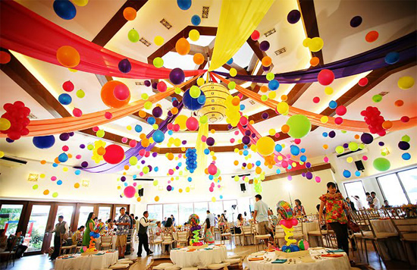
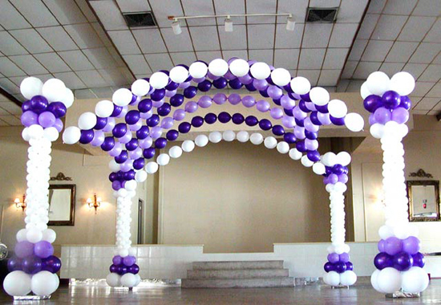
Аэродизайн

Slide 5
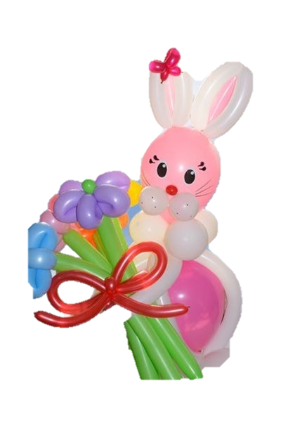
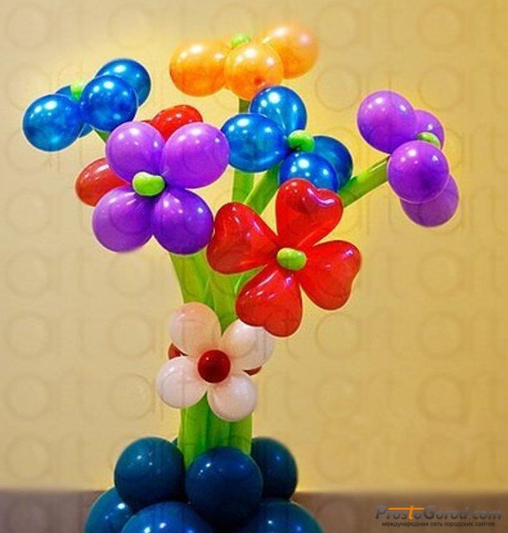
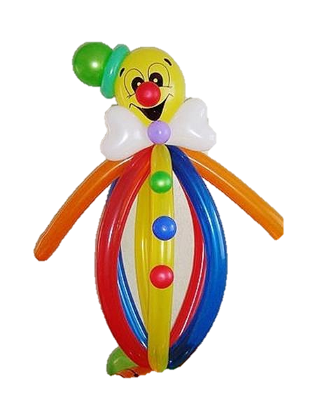
ТВИСТИНГ

Slide 6
1. Уважай своего товарища. 2. Умей каждого выслушать. 3. Не согласен – предлагай!
Запомни и соблюдай простые правила:

Slide 7
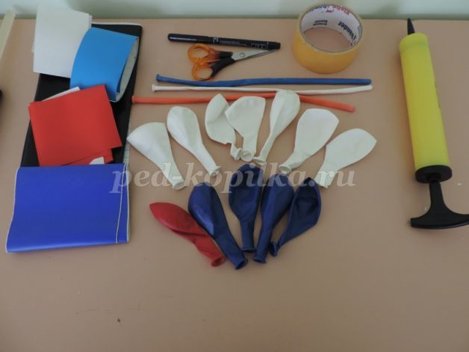
Необходимые материалы:

Slide 8
Правила работы с ножницами
Ножницы кладите кольцами к себе.
Следите за движением лезвий во время резания.
Не оставляете ножницы раскрытыми.
Передавайте ножницы кольцами вперед.
Не машите ножницами, не подносите к лицу.
Используйте ножницы по назначению.

Slide 9
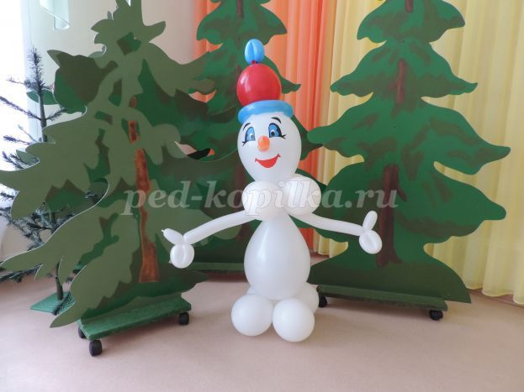

Slide 10
Работал с удовольствием, было интересно
и у меня все получилось.
Работал с удовольствием, но испытывал затруднения.
Работа показалась сложной и
неинтересной.

Slide 11
Спасибо за внимание,
до новых встреч!

